Slide 1
Урок науки и технологий
1 сентября 2021 год
Подготовила учитель начальных классов МКОУ «СОШ № 2 п. Теплое им. кавалера ордена Красной Звезды К.Н. Емельянова»
Надежина Оксана Александровна

Slide 3
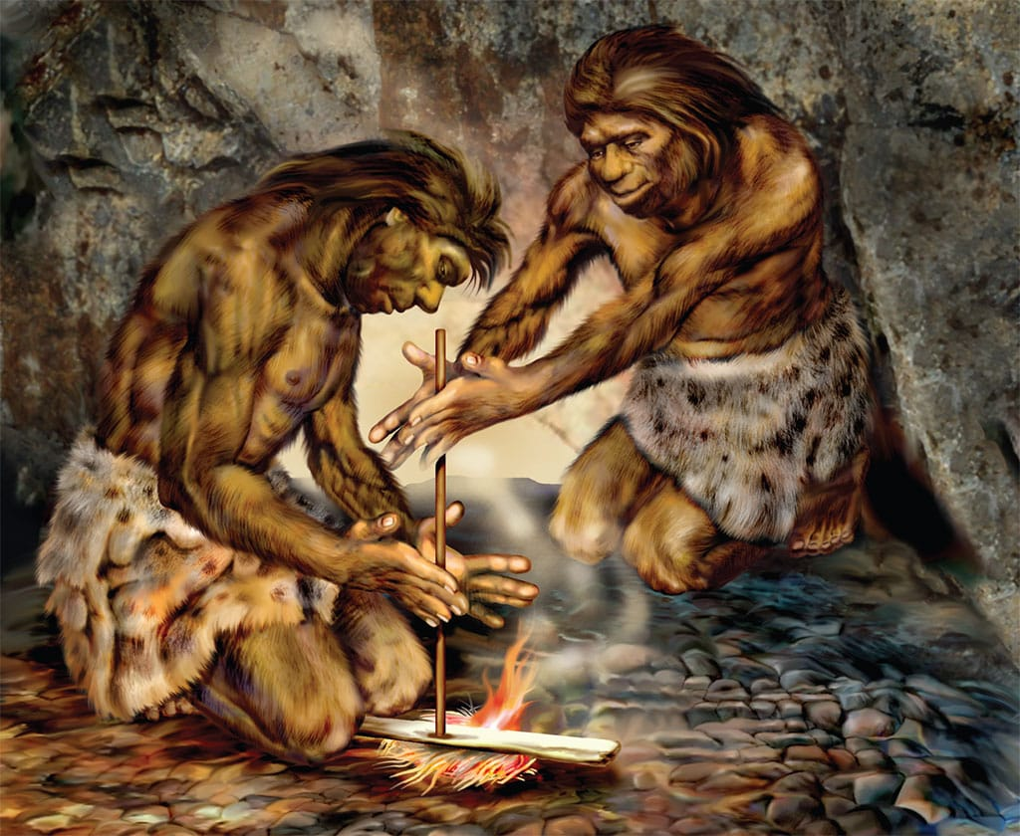
С давних пор людьми двигала великая сила – любознательность. И не обладай ею первобытные люди, - многое из того, что окружает нас, не было бы создано.

Slide 4
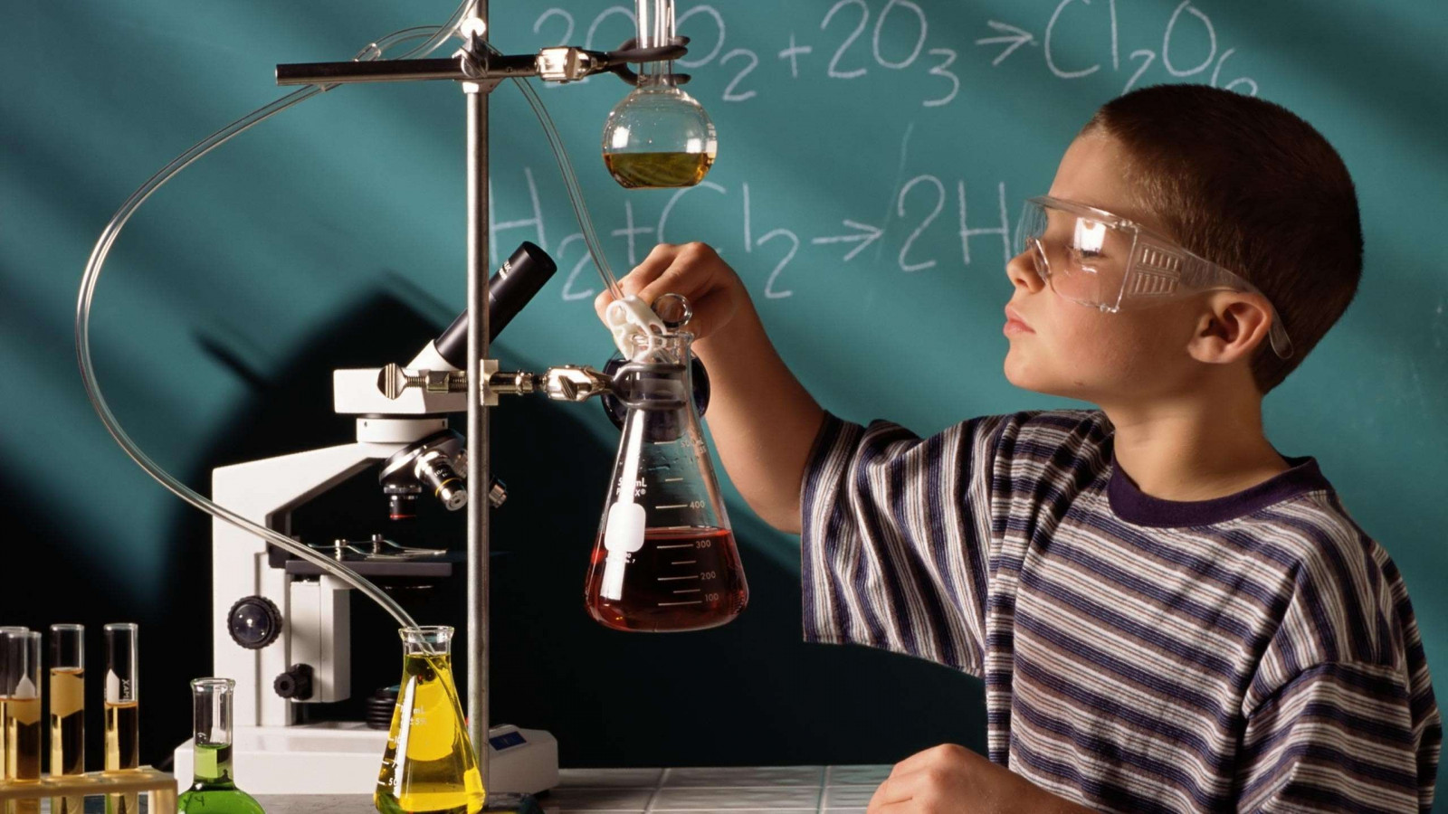
Наука – это не беспорядочный набор сведений, домыслов и фантазий, а достоверные и упорядоченные знания

Slide 5
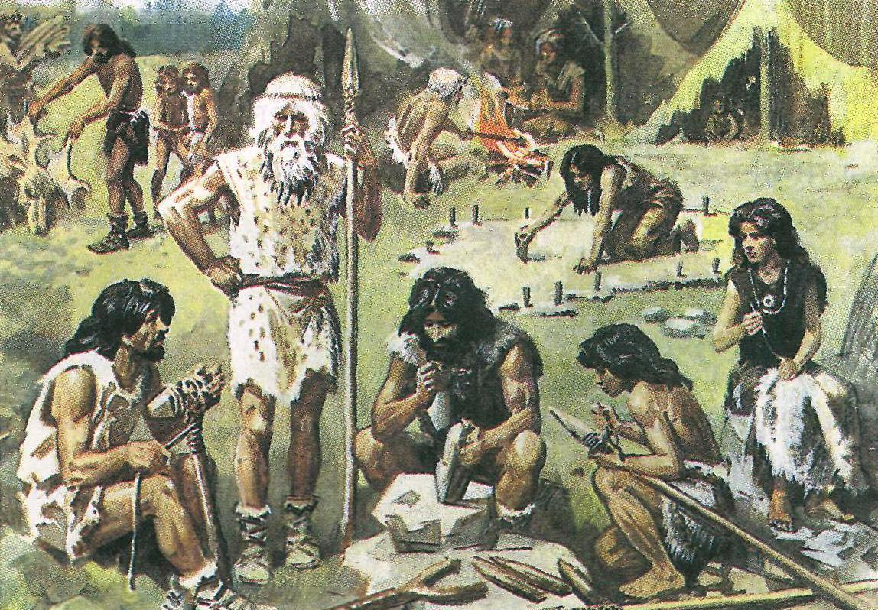
Древние люди пытались объяснить все, что происходит вокруг них и с ними самими. До появления науки им в этом «помогали» мифы. Из-за этого возникло немало ошибочных идей, которые удалось исправить или опровергнуть лишь спустя столетия.

Slide 6
Только с начала XVII века в науке стал применяться опытный метод как способ познания, с помощью которого можно было проверить различные догадки.

Slide 7
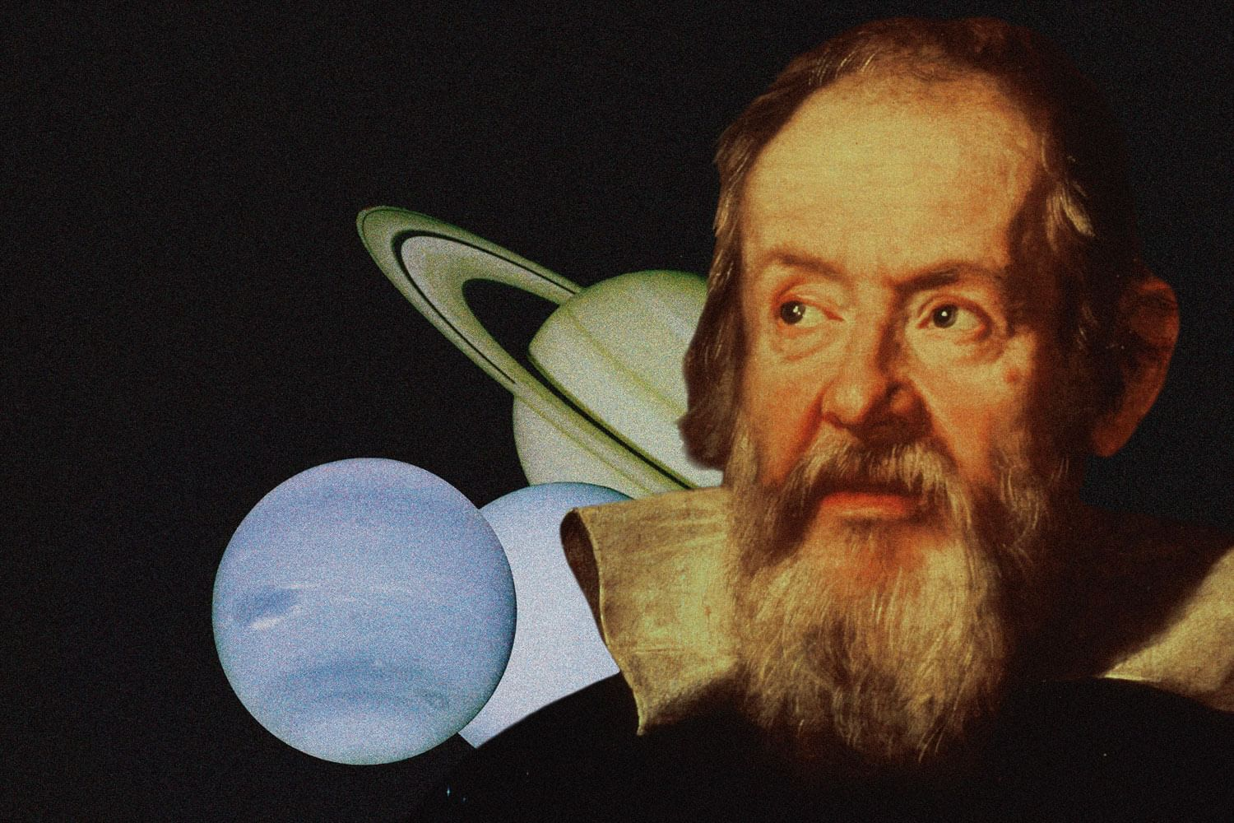
Основателем научного метода считается Галилео Галилей. Главное открытие Галилея в том, что он установил, что Земля движется вокруг Солнца.

Slide 8
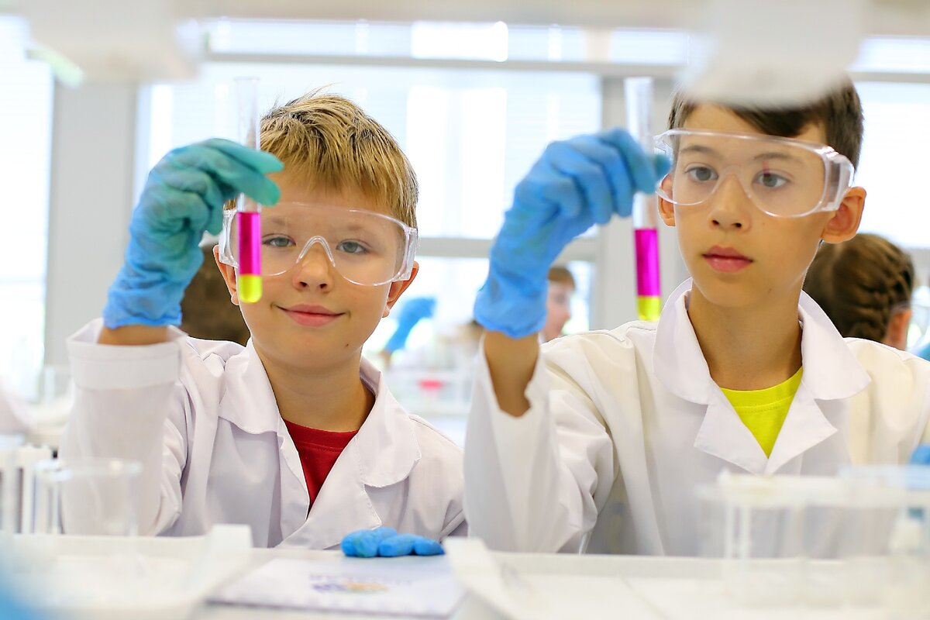
Научный метод исследования окружающего мира включает в себя эксперимент и его разумное теоретическое объяснение

Slide 9
Этапы работы над научным открытием
Опыт (эксперимент) или наблюдение
Обдумывание его результатов
Рождение догадки (гипотезы)
Вновь проверка опытом
Вывод новых законов природы (создание теории)
Применение их на практике (изобретения)

Slide 10
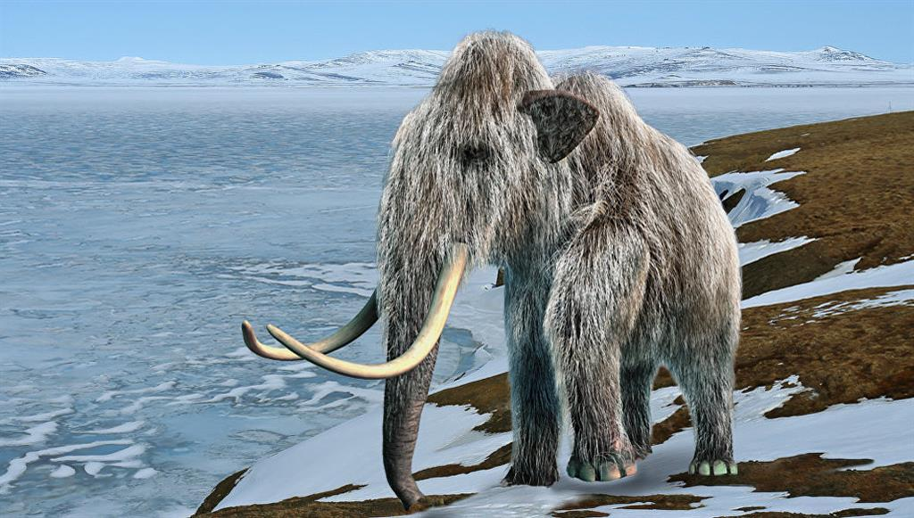
Новые научные открытия в области археологии
Помолодевшие мамонты До недавнего времени считалось, что мамонты вымерли еще в каменном веке, около 10 тысяч лет назад. Однако новые находки российских ученых на острове Врангеля доказывают, что мамонты обитали здесь в 2000-е годы до нашей эры. Выходит, что по историческому возрасту эти гиганты – современники древних дреков и египетских фараонов!

Slide 11
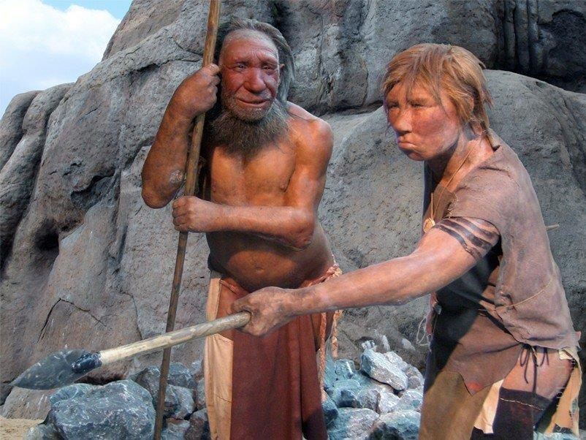
Денисовский человек В 2010 году сибирские археологи открыли новый вид первобытных людей. Теперь в компании с кроманьонцами и неандертальцами числятся денисовцы. Их останки были найдены в Денисовской пещере, что на Алтае. Возраст Денисовского человека около 40 тысяч лет.

Slide 12
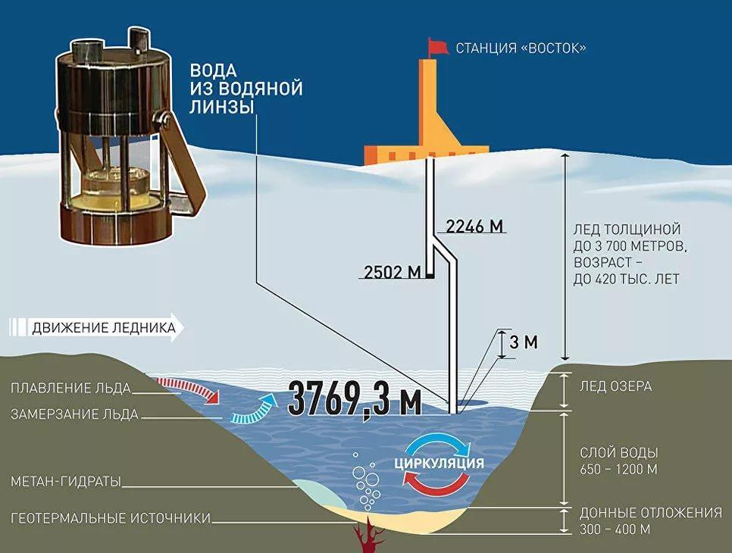
Новые открытия в области географии
Подледные озера Антарктиды
Наши ученые до сих пор продолжают находить новые подледные озера в Антарктиде. На настоящий момент их открыто более 140! Озеро Восток – крупнейшее из подледных озер в мире. Его открытие стало одним из величайших на последние полвека. Озеро находится под слоем льда толщиной в 4 километра, а возраст его – несколько миллионов лет!!! В настоящий момент исследования на озере Восток продолжаются. Если ученые найдут в водах озера микроорганизмы, то это докажет возможное существование примитивной жизни в нашей Солнечной системе – на спутниках Юпитера (Каллисто, Европа) и Сатурна (Энцелад).

Slide 13
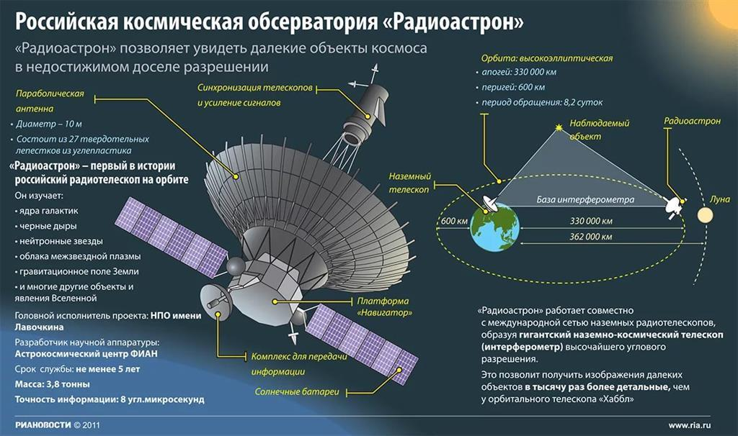
Новые открытия в области астрономии
Самый зоркий телескоп Радиоастрон – масштабный космический проект, запущенный российскими учеными. В рамках проекта на орбиту выведен крупнейший в мире космический телескоп, занесенный в Книгу Рекордов Гиннеса. На данный момент это самый зоркий телескоп в мире. С его помощью ученые смогут наблюдать за процессами, происходящими в далеких галактиках, черных дырах и разгадать другие тайны Вселенной.

Slide 14
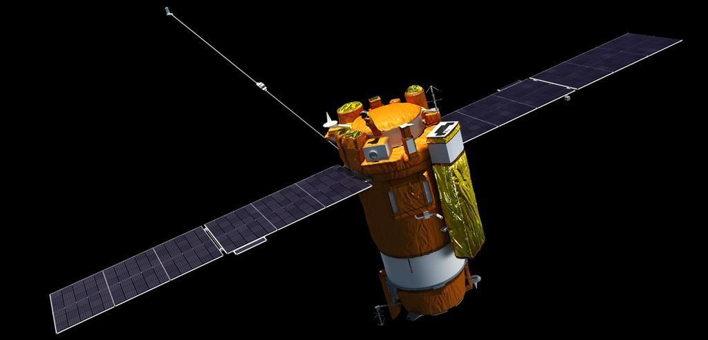
Новые солнечные открытия Коронас – российский проект, изучающий солнечную активность. За последние 20 лет наши ученые запустили 3 спутника, которые являются единственными в мире, наблюдающими Солнце. За это время был сделан ряд уникальных открытий: изучена природа солнечных вспышек, солнечной короны и других процессов на Солнце.

Slide 15
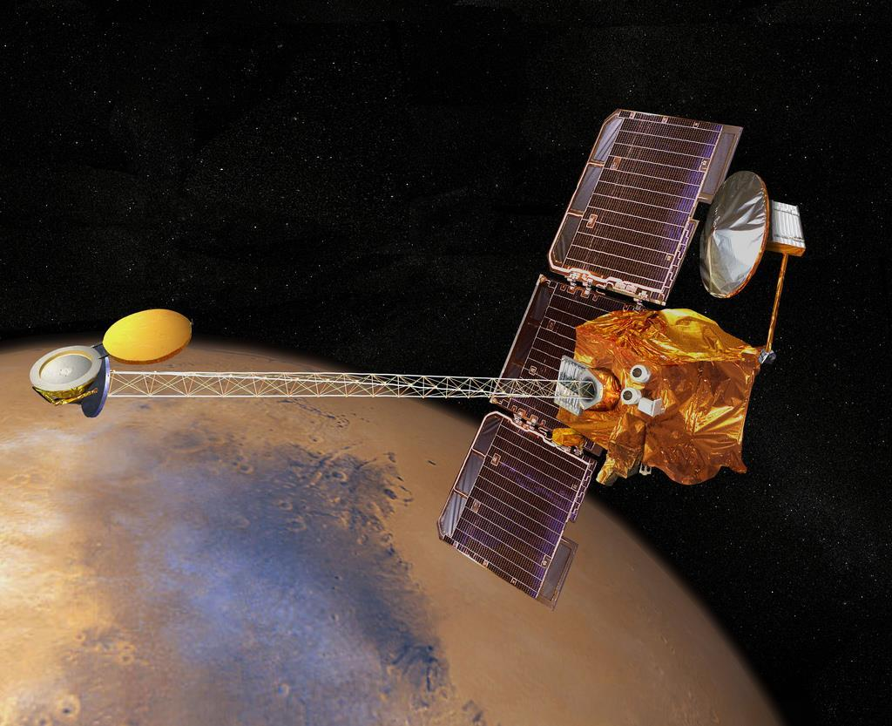
Открытие воды на Марсе Российский детектор Хэнд (HEND), установленный на американском орбитальном аппарате «Марс-Одиссей» в 2001 году, обнаружил на красной планете водяной лед! Вот уже 14 лет этот прибор собирает для ученых информацию о Марсе. Возможно, совсем скоро нас ждут и другие новости о жизни нашего космического соседа.

Slide 16
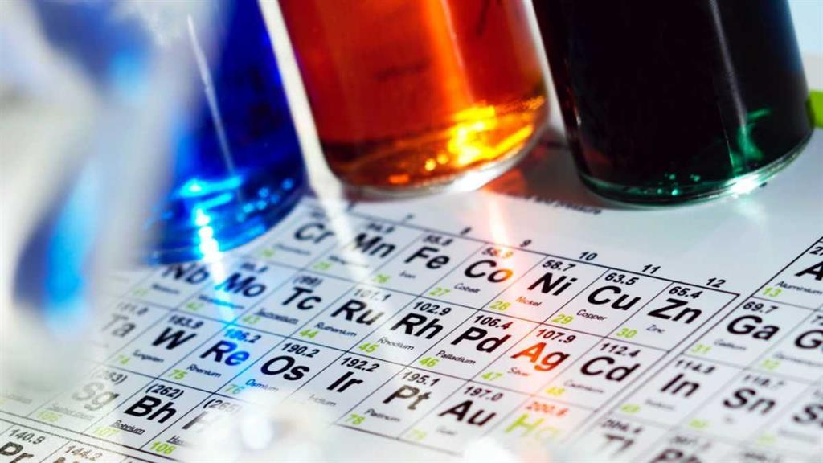
Новые открытия в области химии
Флеровий, ливерморий, унуноктий,.. С 1999 по 2010 год таблица Менделеева пополнилась 6 новыми элементами благодаря российским ученым. Физики из подмосковного города Дубна смогли получить их благодаря специальной установке с русским названием «Маша». Это флеровий, ливерморий, унуноктий, унунтрий, унунпентий, унунсептий. Всего в таблице на сегодняшний день 118 химических элементов. И пустые клеточки все еще есть!

Slide 17
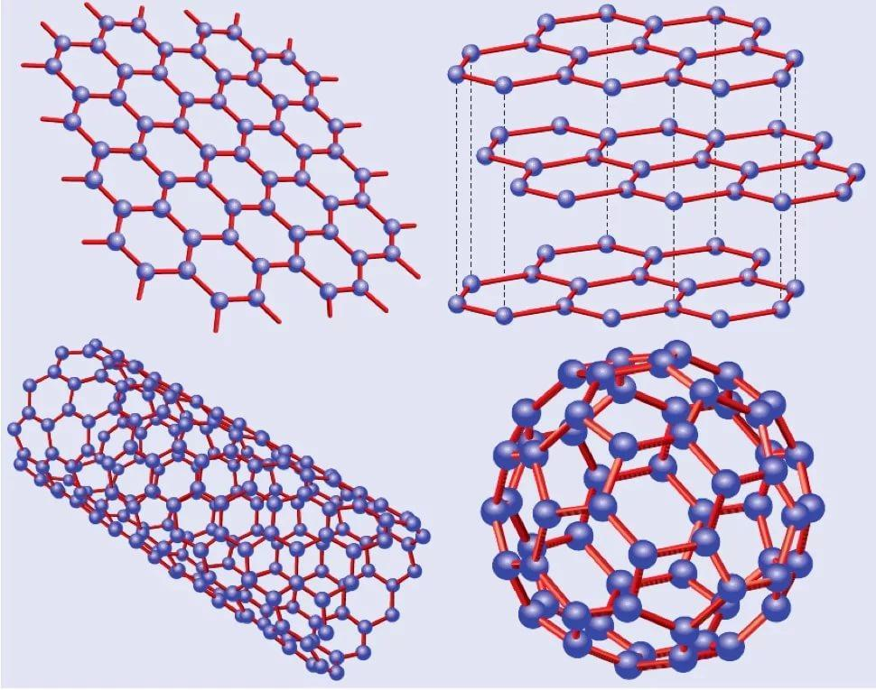
Новые открытия в области физики
Самый прочный материал В 2010 году группа наших ученых получила Нобелевскую премию за открытие сверхпрочного материала – графена. Графен в 200 раз прочнее стали, но при этом очень тонкий и легкий. Чтобы порвать тончайшую графеновую пленку толщиной в 0,01 мм, необходимо приложить усилие весом в 7 тонн (это взрослый слон)! Область применения графена широка: медицина, электроника, космо- и самолетостроение и много других областей науки и жизни.

Slide 18
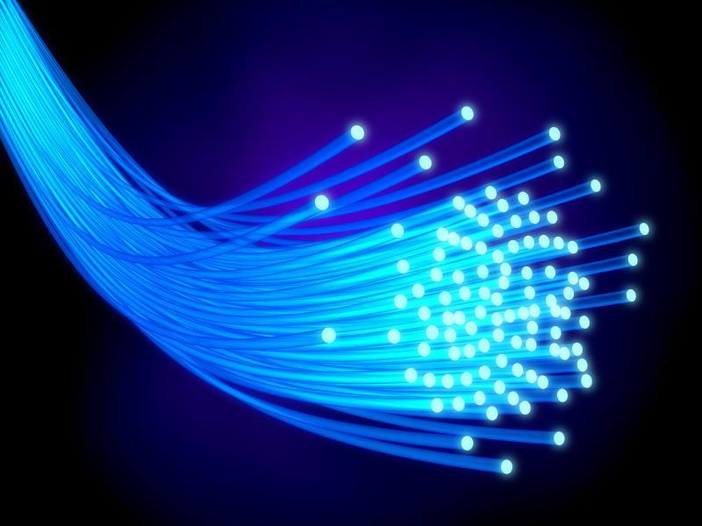
Полупроводники и лазер Алфёрова В 2000 году Нобелевскую премию по физике получил наш соотечественник Жорес Алферов. Все мы сегодня пользуемся его разработками: вся оптико-волоконная связь построена на полупроводниках и лазере Алферова. И только благодаря его открытиям работают наши мобильники, компьютеры, проигрыватели компакт-дисков и многие другие приборы.

Slide 19
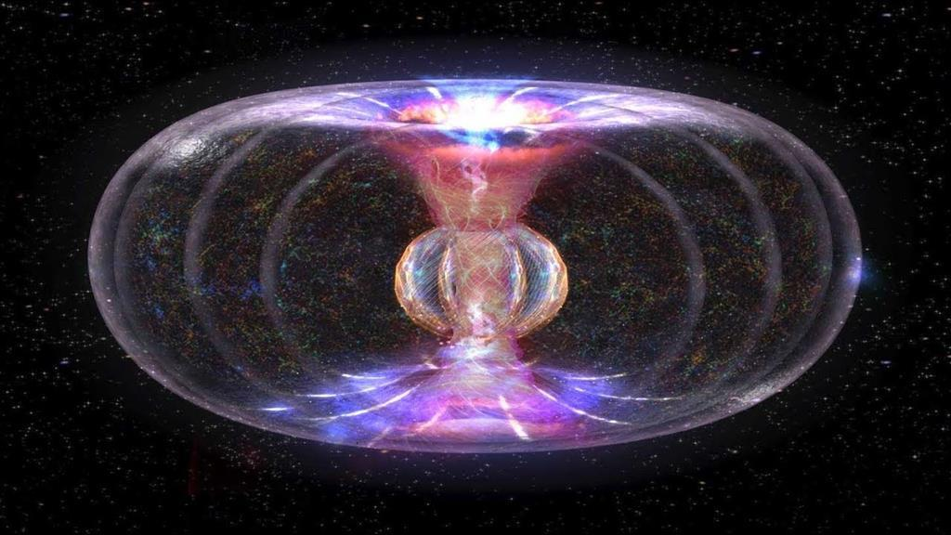
Новые открытия в области математики
Бублик, яблоко и Вселенная В 2003 году российский ученый Григорий Перельман разгадал одну из 7 величайших загадок тысячелетия. Он доказал знаменитую гипотезу Пуанкаре, что подтвердило гипотезу возникновения нашей Вселенной – теорию Большого взрыва. Как объяснить смысл сложной математической теории малышу? Попробуем сделать это на примере яблока и бублика. Если долго и сильно сжимать яблоко, то оно превратится в точку. А вот бублик сжать в точку не получится, он разорвется. И Перельман это научно доказал. За открытие ему была присуждена премия Филдса в 1 миллион долларов, от которой ученый… отказался!

Slide 20
В настоящее время существует множество наук о природе. Соотнесите известные вам науки с тем, что они изучают
Ботаника
Микология
Зоология
Энтомология
Орнитология
Анатомия и физиология
Геология
География
поверхность земного шара
насекомых
грибы
полезные ископаемые
птиц
растения
человека
животных

Slide 21
Проверим
Ботаника
Микология
Зоология
Энтомология
Орнитология
Анатомия и физиология
Геология
География
растения
грибы
животные
насекомых
птиц
человека
полезные ископаемые
поверхность земного шара

